Slide 1

CHÀO MỪNG CÁC THẦY CÔ VÀ CÁC EM HỌC SINH THAM DỰ BÀI HỌC NGÀY HÔM NAY!

Slide 2
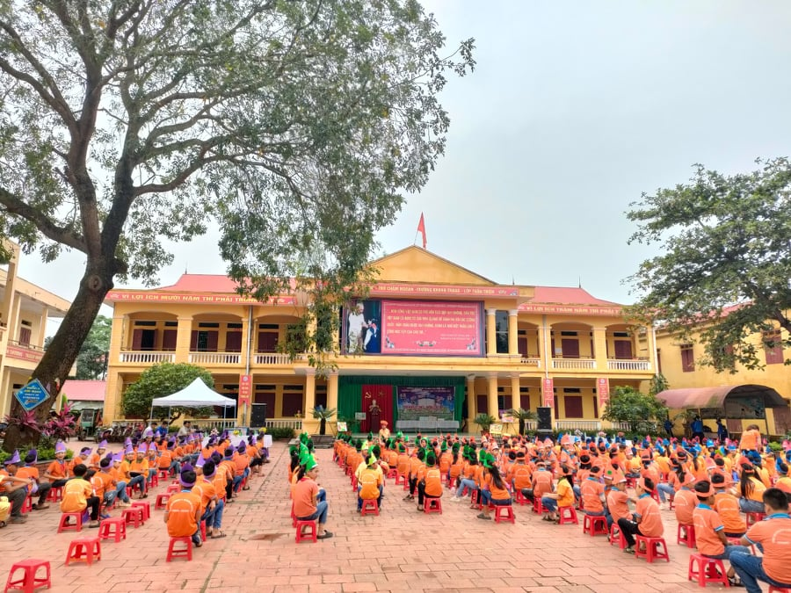
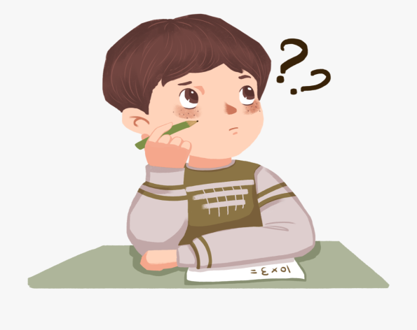
Khối 6 của một trường THCS có các lớp 6A, 6B, 6C, 6D, 6E với số học sinh lần lượt là 40, 45, 39, 44, 42
Lớp nào có thể xếp thành 2 hàng với số học sinh ở mỗi hàng là như nhau?
a) Lớp nào có thể xếp thành 5 hàng với số học sinh ở mỗi hàng là như nhau?
a) Lớp 6A, 6D, 6E
b) Lớp 6A, 6B

Slide 3

Tiết 18.
Bài 8: Dấu hiệu chia hết cho 2
cho 5

Slide 4
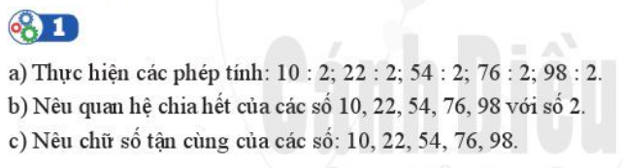
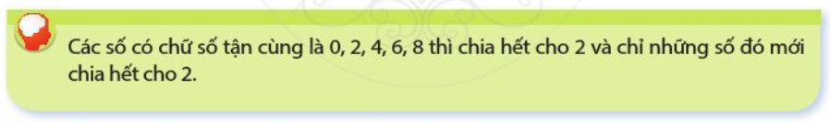
I. DẤU HIỆU CHIA HẾT CHO 2
Lời giải
10:2=5 22:2 = 11 54:2=27 76:2=38 98:2=49
Các số 10, 22, 54, 76, 98 chia hết cho 2
Lần lượt là 0, 2, 4, 6, 8
GHI NHỚ

Slide 5

I. DẤU HIỆU CHIA HẾT CHO 2
VD 1: Số nào chia hết cho 2, không chia hết cho 2 trong các số sau: 9 497, 38 634, 276, 123, 9 180, 52 871 ?. Vì sao ?
Lời giải
Số chia hết cho 2 là: 38 634, 276, 9 180 vì chúng có chữ số tận cùng lần lượt là 4, 6, 0
Số không chia hết cho 2 là: 9 497, 123, 52871 vì chúng có chữ số tận cùng lần lượt là 7, 3, 1

Slide 6
I. DẤU HIỆU CHIA HẾT CHO 2
HOẠT ĐỘNG NHÓM
Nhóm 1: Có bao nhiêu số từ 7 210 đến 7220 chia hết cho 2 ? Đó là những số nào ?
Nhóm 2: Từ các chữ số 1, 4, 8 hãy viết tất cả các số có hai chữ số khác nhau và chia hết cho 2.
Có 6 số là: 7 210, 7212, 7214, 7216, 7218, 7220
Các số có thể viết là: 14, 18, 48, 84

Slide 7
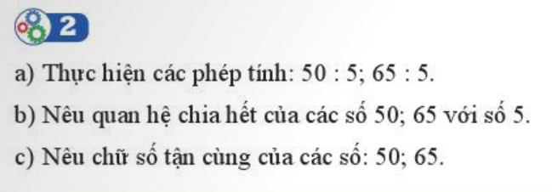
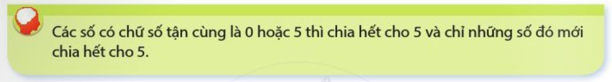
II. DẤU HIỆU CHIA HẾT CHO 5
Lời giải
50:5=10 65:5=11
Các số 50, 65 chia hết cho 5.
Chữ số tận cùng của 50 là 0. Chữ số tận cùng của 65 là 5.
GHI NHỚ

Slide 8


II. DẤU HIỆU CHIA HẾT CHO 5
VD 2: Số nào chia hết cho 5, không chia hết cho 5 trong các số sau: 1 293, 3482, 1985, 379, 638, 2010 ?. Vì sao ?
Lời giải
Số chia hết cho 5 là: 1985, 2010 vì chúng có chữ số tận cùng lần lượt là 5, và 0.
Số không chia hết cho 5 là: 1293, 3482, 379, 638 vì chúng không có chữ số tận cùng là 0 hoặc 5.
Số chia hết cho cả 2 và 5 có tậ cùng là chữ số nào ?
Số có chữ số tận cùng là 0

Slide 9
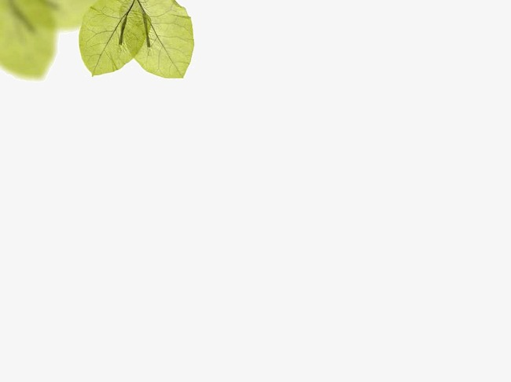
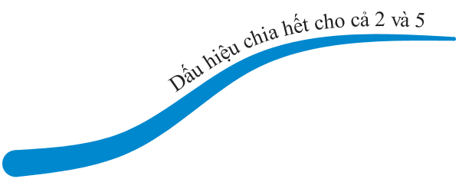




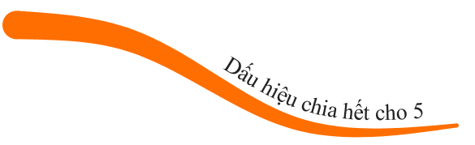
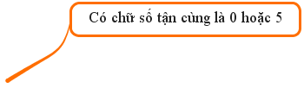

Slide 10
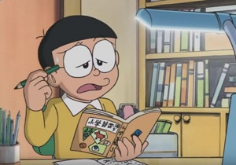

HỌC
CÙNG
NOBITA
Nobita của chúng ta đang gặp phải những câu hỏi khó, các em hãy cùng nhau giúp đỡ cậu chàng hậu đậu trả lời những câu hỏi đó nhé.

Slide 11

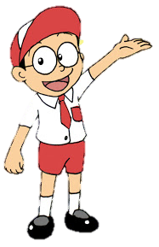
Câu 1: Cho các số: 82, 980, 5975, 49173, 756598
a) Số nào chia hết cho 5, nhưng không chia hết cho 2
b) Số nào chia hết cho 2, nhưng không chia hết cho 5.
c) Số nào không chia hết cho cả 2 và 5.
5975
82, 756598
49173

Slide 12

Câu 2: Điền số thích hợp ở dấu * để số thỏa mãn:
Chia hết cho 2
Chia hết cho 5
Chia hết cho cả 2 và 5
* là 0, 2, 4, 6, hoặc 8.
* là 0 hoặc 5.
* là 0

Slide 13

Câu 3: Từ các chữ số 0, 2, 5 hãy viết tất cả các số có hai chữ số khác nhau để các số đó:
a) Các số đó chia hết cho 2.
b) Các số đó chia hết cho 5.
c) Các số đó chia hết cho cả 2 và 5.
20, 50, 52
20, 25, 50
20, 50

Slide 14
Câu 4: Dùng ba chữ số 4, 5, 9 ghép thành số có ba chữ số khác nhau sao cho:
Nhỏ nhất và chia hết cho 2
Lớn nhất và chia hết cho 5
Thầy cô điền câu trả lời vào đây.

Slide 15

Câu 5: Không thực hiện phép tính hãy giải thích tại sao:
chia hết cho 2.
Vì các số 61782, 94656, 76320 có chữ số tận cùng lần lượt là 2, 6, 0 nên chúng chia hết cho 2. Biểu thức A gồm tổng và hiệu các số chia hết cho 2 nên A chia hết cho 2.

Slide 16
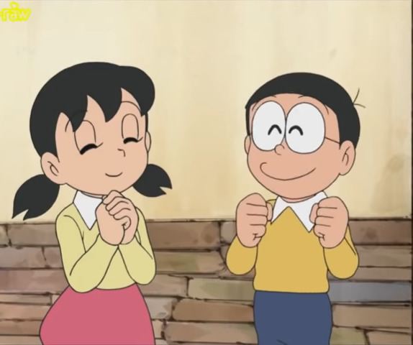
Nobita, cậu giỏi quá!
Hihi….Cám ơn các bạn.

Slide 17


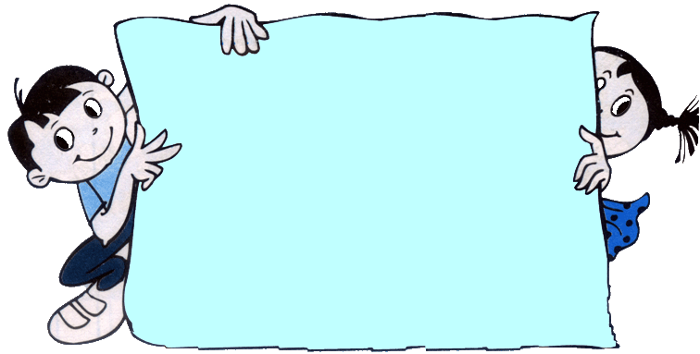
HƯỚNG DẪN VỀ NHÀ :
- Ôn tập lại kiến thức về dấu hiệu chia hết cho 2, cho 5.
- Làm các bài tập /Sgk-sbt-Phiếu giao trên Zalo nhóm.
- Đọc phần Tìm tòi – mở rộng
- Tìm hiểu trước nội dung dấu hiệu chia hết cho 3, cho 9.

